Slide 1
Fondazione ed Ente di Formazione Professionale accreditato REGIONE CAMPANIA Soggetto accreditato MIUR direttiva 170/2016 Soggetto autorizzato dal MLPS “ope legis” alla intermediazione sul mercato del lavoro ai sensi dell’art.6 del Dlgs 276/03 Certificazione ISO 9001:2015 da ACCREDIA Ente di Ricerca – Iscrizione Anagrafe Nazionale delle Ricerche del MIUR
“FONDAZIONE CULTURA&INNOVAZIONE”
Fondazione Cultura & Innovazione è costituita da:
Università
Istituzioni scolastiche di ogni ordine e grado
Associazioni di categoria
Aziende di vari settori (beni culturali e turismo, implementazione di strumenti tecnologici innovativi, 3d, immersività e virtual reality)
Enti e/o istituzioni con esperienza pluriennale nel campo della ricerca, della formazione, del terzo settore, dell’innovazione didattica e dello sviluppo tecnologico.

Slide 2
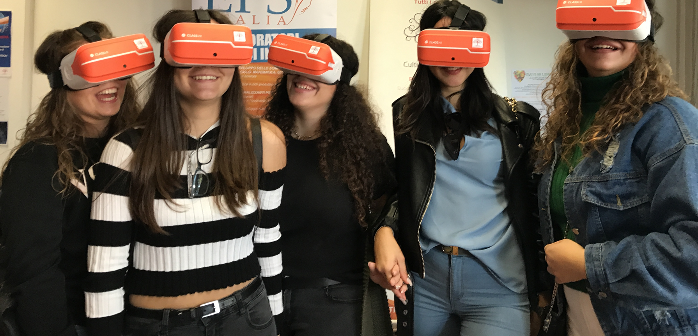
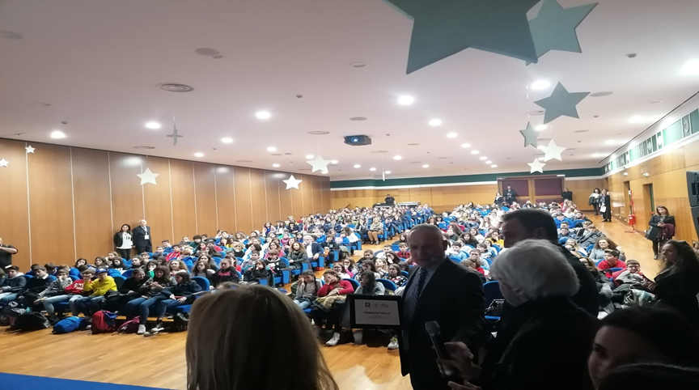
… nasce dalla sinergia di diversi partner che da anni si adoperano per promuovere la crescita e lo sviluppo individuale e del territorio, mediante iniziative di formazione, ricerca e diffusione di strategie didattiche innovative.
… Da oltre venti anni rappresenta una realtà consolidata ed attiva nella formazione didattico-laboratoriale interdisciplinare, per ogni ordine e grado, finalizzata e far sperimentare - tra gli altri - percorsi di robotica, realtà immersiva, aumentata, droni e 3D…

Slide 3
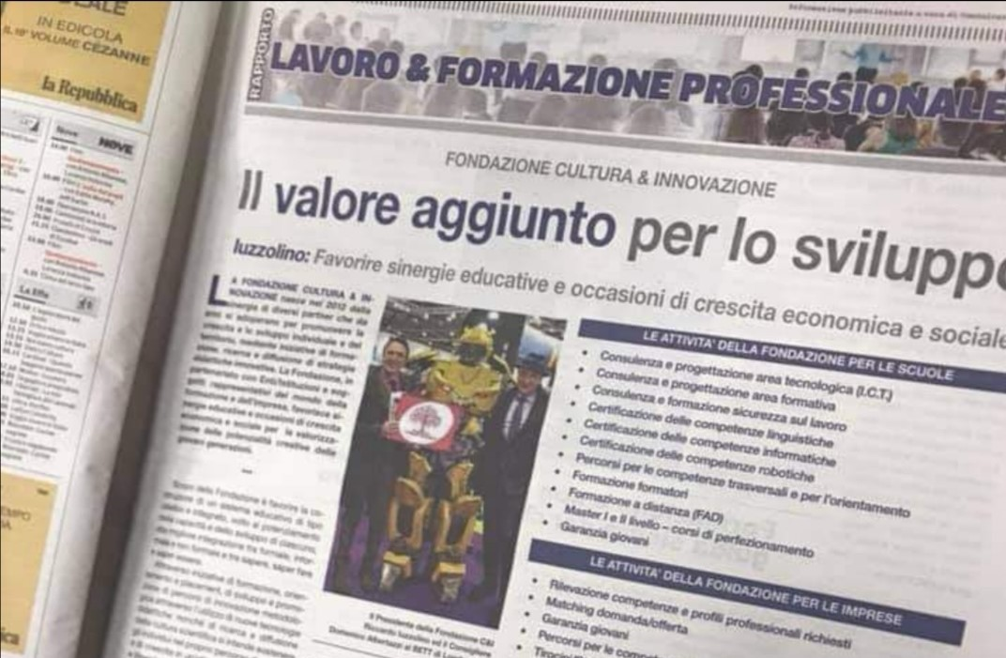
L’attività della Fondazione si articola su tre assi principali:
Il sostegno al merito e agli apprendimenti, in una logica di contrasto al disagio sociale ed economico.
Lo sviluppo della qualità e dell'innovazione tecnologica nei processi di insegnamento e di apprendimento.
L’integrazione tra il sistema scolastico e quello occupazionale per dare ai giovani una formazione “competitiva” che consenta loro di esprimere pienamente le proprie capacità e professionalità.

Slide 4
Azione 1 – Next Generation Classrooms Prevede La Trasformazione Di Aule “Tradizionali” in Ambienti Di Apprendimento Innovativi, In Tutte Le Scuole Primarie E Secondarie, di I e di II Grado.
“FONDAZIONE CULTURA&INNOVAZIONE”
per il
Piano Nazionale di Ripresa e Resilienza (PNRR)
PIANO SCUOLA 4.0
INVESTIMENTO 1.4
Intervento straordinario finalizzato alla riduzione dei divari territoriali nelle scuole secondarie di primo e di secondo grado e alla lotta alla dispersione scolastica.
Azione 2 – Next Generation Labs
permetteranno di ampliare l’offerta formativa dell’istituto con percorsi curricolari, extracurricolari, PCTO.

Slide 5
RIDUZIONE DEI DIVARI TERRITORIALI E
CONTRASTO ALLA DISPERSIONE SCOLASTICA
Orientamenti per l'attuazione degli interventi nelle scuole
Missione 4 ISTRUZIONE E RICERCA - Componente 1 - Investimento 1.4: Intervento straordinario finalizzato alla riduzione
dei divari territoriali nella scuola secondaria di I e II grado
NUOVE COMPETENZE E NUOVI LINGUAGGI
(DM 65/2023)
Azioni di potenziamento delle competenze STEM e multilinguistiche
MISSIONE 4: ISTRUZIONE E RICERCA Componente 1 – Potenziamento dell’offerta dei servizi di istruzione: dagli asili nido alle Università Investimento 3.1: Nuove competenze e nuovi linguaggi
FORMAZIONE DEL PERSONALE SCOLASTICO PER LA TRANSIZIONE DIGITALE (D.M. 66/2023)
Didattica digitale integrata e formazione alla transizione digitale per il personale scolastico
Missione 4 – Componente 1 – del PNRR prevede infatti la “creazione di un sistema multidimensionale per la formazione continua dei docenti e del personale scolastico per la transizione digitale”.

Slide 6
DISPERSIONE SCOLASTICA
RIDUZIONE DEI DIVARI TERRITORIALI E CONTRASTO ALLA
DISPERSIONE SCOLASTICA
Orientamenti per l'attuazione degli interventi nelle scuole
Missione 4 ISTRUZIONE E RICERCA - Componente 1 - Investimento 1.4: Intervento straordinario finalizzato alla riduzione dei divari territoriali nella scuola secondaria di I e II grado
Personalizzazione dei percorsi per quelle scuole che hanno fatto registrare una maggiore fragilità negli apprendimenti;
Programmi e iniziative specifiche di mentoring, counseling, formazione e orientamento;
Potenziamento del tempo scuola con progettualità mirate;
Introduzione di una piattaforma per attività di tutoraggio e formazione disponibile online per supportare l’attuazione dell’investimento;
Distribuzione territoriale in modo da coprire l’intero territorio nazionale, con particolare attenzione alle aree territoriali e alle scuole che registrano maggiori divari negli apprendimenti;
Misure di accompagnamento per superare divari territoriali e disuguaglianze rispetto alla parità di accesso all’istruzione, all’inclusione e al successo formativo;
Certificazione dei risultati raggiunti e valutazione di impatto delle misure da parte dell’Invalsi.

Slide 7
STEM e multilinguistiche
Linea di Intervento A – percorsi didattici, formativi e di orientamento per studentesse e studenti finalizzati a promuovere l’integrazione, all’interno dei curricula di tutti i cicli scolastici, di attività, metodologie e contenuti volti a sviluppare le competenze STEM, digitali e di innovazione, nonché quelle linguistiche,
RIDUZIONE DEI DIVARI TERRITORIALI E CONTRASTO ALLA DISPERSIONE SCOLASTICA
Orientamenti per l'attuazione degli interventi nelle scuole
Azioni di potenziamento delle competenze
STEM e multilinguistiche
Percorsi di orientamento e formazione per il potenziamento delle competenze STEM, digitali e di innovazione, finalizzate alla promozione di pari opportunità di genere
Percorsi di tutoraggio per l’orientamento agli studi e alle carriere STEM, anche con il coinvolgimento delle famiglie
Percorsi di formazione per il potenziamento delle competenze linguistiche degli studenti
Linea di Intervento B – Realizzazione di percorsi formativi annuali di lingua e di metodologia per docenti
SCAD. 9/02/24
Percorsi formativi annuali di lingua e metodologia per docenti
Attività tecnica del gruppo di lavoro per il multilinguismo

Slide 8
Didattica digitale integrata e formazione alla transizione digitale per il personale scolastico entro il 30 settembre 2025
FORMAZIONE DEL PERSONALE SCOLASTICO PER LA TRANSIZIONE DIGITALE (D.M. 66/2023)
Didattica digitale integrata e formazione alla transizione digitale per il personale scolastico
– gestione didattica e tecnica degli ambienti di apprendimento innovativi e dei relativi strumenti tecnologici e all’insegnamento delle competenze specialistiche per la formazione alle professioni digitali del futuro, in complementarietà con quanto previsto dalla linea di investimento 3.2 “Scuola 4.0” della missione 4, componente 1, del PNRR;
– aggiornamento del curricolo scolastico per il potenziamento delle competenze digitali;
– metodologie didattiche innovative per l’insegnamento con l’utilizzo delle nuove tecnologie; metodi e tecniche di apprendimento esperienziale, collaborativo, personalizzato, immersivo, basate sul progetto (PBL), sulla ricerca (inquiry based), sulla narrazione (storytelling), sulla soluzione di problemi (problem solving), sul making (fabbricazione di manufatti con strumenti digitali), sul tinkering (insegnare a “pensare con le mani” e ad apprendere sperimentando con strumenti e materiali), sull’utilizzo del gioco nell’insegnamento (gamification), sulla realtà virtuale, aumentata e immersiva, sull’internet delle cose (IoT), etc.;

Slide 9
– pratiche innovative di verifica e valutazione degli apprendimenti anche con l’utilizzo delle tecnologie digitali;
– didattica e insegnamento dell’informatica, del pensiero computazionale e del coding, dell’intelligenza artificiale e della robotica, a partire dalla scuola dell’infanzia;
– potenziamento dell’insegnamento nelle discipline scientifiche, tecnologiche, ingegneristiche e matematiche STEM;
– cybersicurezza, utilizzo sicuro della rete internet e prevenzione del cyberbullismo;
– competenze per l’utilizzo etico e responsabile dell’intelligenza artificiale nella pratica didattica e per l’apprendimento dell’intelligenza artificiale, nel rispetto dei quadri di riferimento europei;
– tecnologie digitali per l’inclusione scolastica;
– sviluppo delle competenze di orientamento dei docenti con l’utilizzo delle tecnologie digitali;
– insegnamento dell’educazione civica digitale e dell’educazione alla cittadinanza digitale e utilizzo consapevole delle tecnologie digitali da parte degli studenti;
– leadership dell’innovazione e della trasformazione digitale e didattica nelle scuole;
– digitalizzazione amministrativa delle segreterie scolastiche e potenziamento delle competenze digitali del personale ATA per la gestione delle procedure organizzative, documentali, contabili, finanziarie

Slide 10
SPECIFICI PERCORSI FORMATIVI E DI ORIENTAMENTO
individuale o in piccoli gruppi,attraverso percorsi motivazionali di orientamento e test delle competenze favorisce il match domanda e offerta del lavoro
Percorsi di ORIENTEERING e COUNSELING (ANCHE PER LE FAMIGLIE) attraverso cui gli alunni imparano gradualmente a conoscere se stessi, a confrontarsi con i propri limiti e le loro potenzialitá, abituandosi a valutare, a scegliere ed a sperimentare gli effetti delle proprie scelte.
Coaching finalizzati allo sviluppo delle capacità, risorse e competenze, attraverso l'individuazione degli ambiti di potenziale crescita e la definizione di un programma finalizzato al raggiungimento di obiettivi personali o professionali.

Slide 11
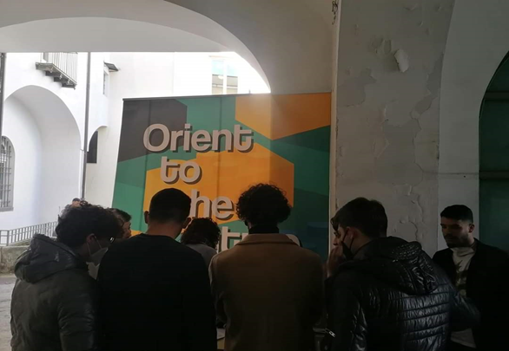
Un «Laboratorio delle competenze» polifunzionale, allestito all’interno della scuola dove esperti o docenti interni appositamente formati, accolgono gli studenti dell’istituto e/o i giovani del territorio per rispondere alle richieste, orientarli nei rispettivi percorsi e dare loro suggerimenti guidandoli nel raggiungimento dei loro stessi obiettivi.
Promuove la creazione di circuiti collaborativi fra scuola, imprese e policy maker per il trasferimento e la valorizzazione delle competenze, l’attivazione di percorsi motivazionali e di orientamento e favorire il mach domanda e offerta di lavoro.
E’ specificatamente dedicato alle funzioni integrative di tutorato allo scopo di orientare e assistere gli studenti lungo tutto il corso di studi, di renderli attivamente partecipi del loro processo formativo e di rimuovere gli ostacoli ad un proficuo percorso professionalizzante.

Slide 12
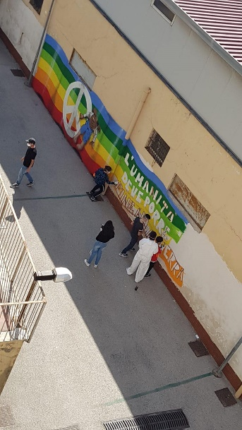
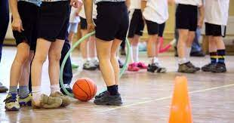
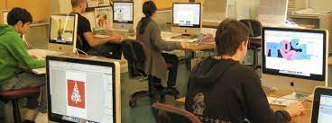
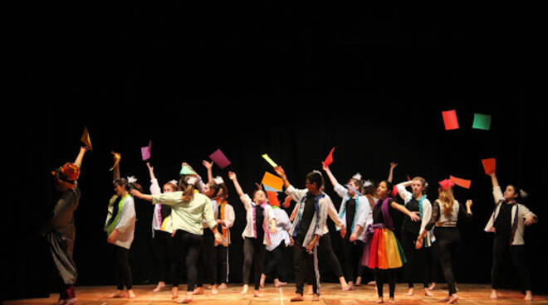
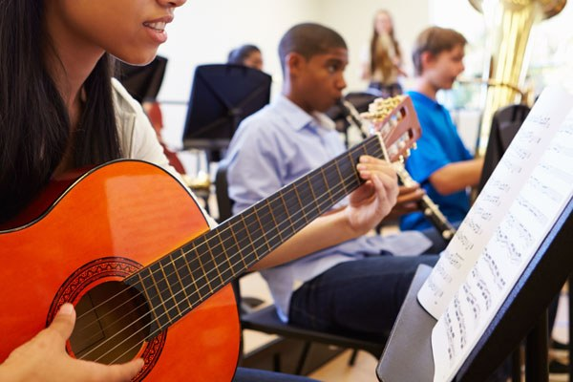
PERCORSI LABORATORIALI
percorsi formativi e laboratoriali extracurriculari, afferenti a diverse discipline e tematiche in coerenza con gli obiettivi specifici dell’intervento progettato dalla scuola, anche in rete con il territorio.
cinema, teatro, sport, musica…

Slide 13
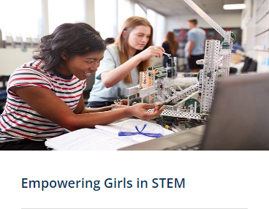
Percorsi per il potenziamento delle competenze
Italiano
Lingue Straniere
Matematica e Scienze
STEM
Orientamento alle famiglie
Coinvolgere le famiglie nel concorrere al contrasto dell’abbandono scolastico e per favorire una loro partecipazione attiva sono attuati percorsi di orientamento erogati a piccoli gruppi di genitori.

Slide 14
Percorsi integrati di formazione linguistico-culturale e viaggi studio all’estero
Certificazioni linguistiche
a più livelli, utilizzati comunemente in tutta Europa e in altri continenti:
• A1 e A2 (livello elementare);
• B1 e B2 (livello intermedio);
• C1 e C2 (livello avanzato).
riferimento al Quadro Comune Europeo di Riferimento per le lingue (QCER)

Slide 15
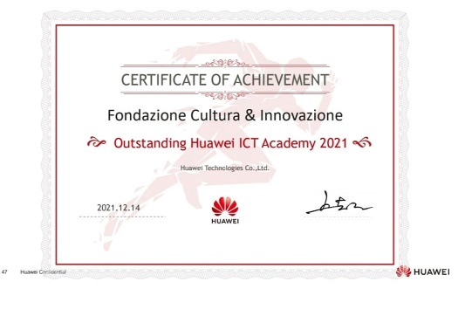
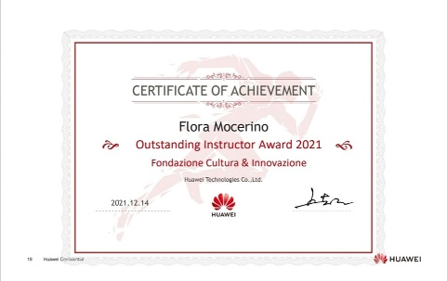
Fondazione Cultura&Innovazione è un Huawei ITC ACADEMY –
per la formazione finalizzato al conseguimento di certificazioni huawei (spendibili anche nel mondo del lavoro) su svariati temi legati al mondo DIGITALE!
Pluripremiati come ICT ACADEMY nel 2021 per l’Italia

Slide 16
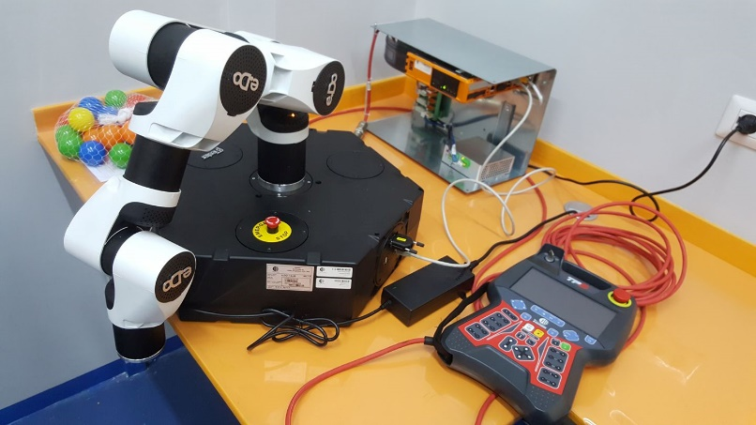
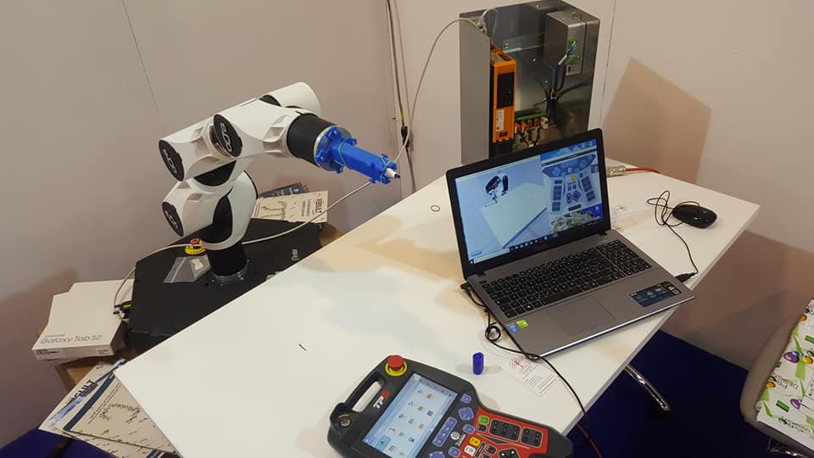
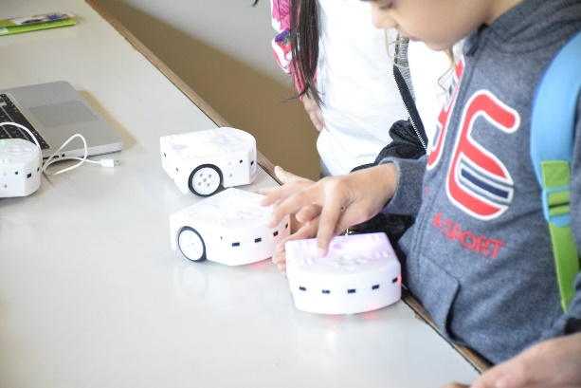
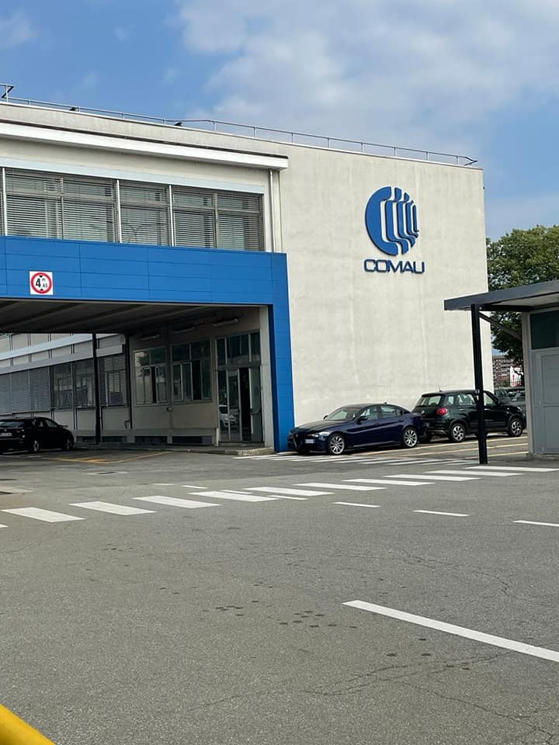
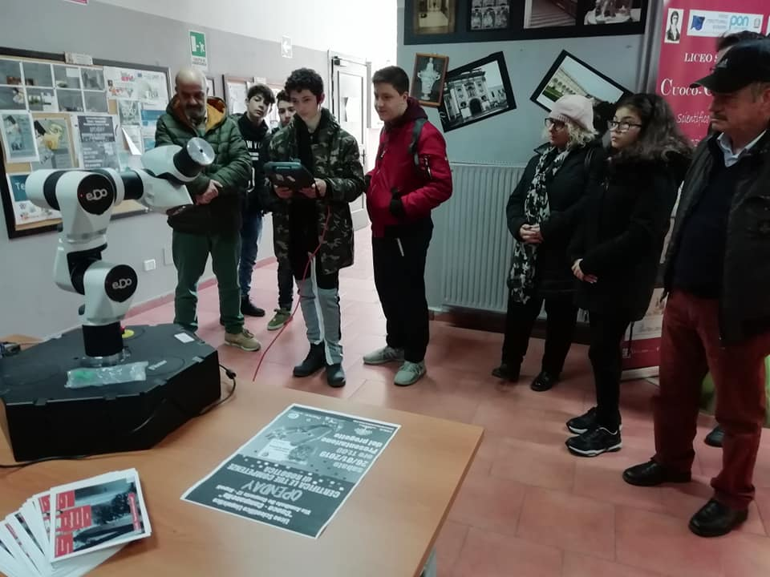
Certificazione robotica
Fondazione Cultura&Innovazione è TEST Center per la formazione e lo svolgimento degli esami riguardanti l’ottenimento del “Patentino della robotica” nato dalla collaborazione di Pearson e Comau.

Slide 17
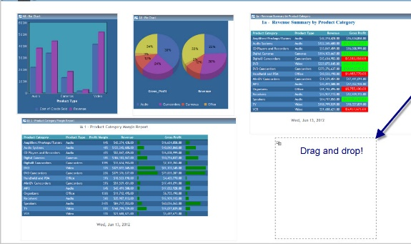
Big data INTELLIGENZA ARTIFICIALE
Costruzione di percorsi di Machine Learning in ambito multidisciplinare
La soluzione tecnologica si basa sull’intelligenza artificiale che permette di collegare, analizzare e leggere qualsiasi fonte di file compresso, veloce e versatile. Prevede tutte le possibili query, le pre-calcola e le scrive sotto forma di formule matematiche in modo da garantire la velocità al momento della lettura del dato interessato.
Sfrutta dunque la matematica per convertire in un format complesso, portabile ed immediatamente interrogabile che ottimizza l’archiviazione, distribuzione e la fruizione dei dati.
I dati acquisiti vengono trasferiti, memorizzati e successivamente inviati ad un Server.

Slide 18
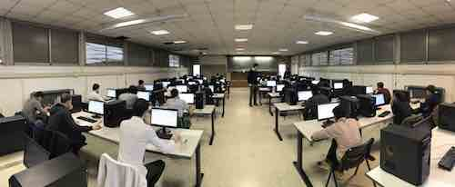
CYBERSICUREZZA
Laboratorio professionalizzante per la formazione per profilo professionale: il Tecnico Superiore per le architetture e le infrastrutture per i sistemi di comunicazione opera per realizzare e gestire le architetture e le infrastrutture relative ai sistemi di comunicazione.
Competenze di ingegneria
Aspetti etici-legali della cybersecurity
Empowerment
Soft Skill
Open Source Intelligent
Architettura sistemi di rete
Malware e contromisure di sicurezza
Cyberattack kill chain e analisi di un attacco
Digital Analysis

Slide 19
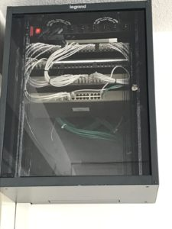
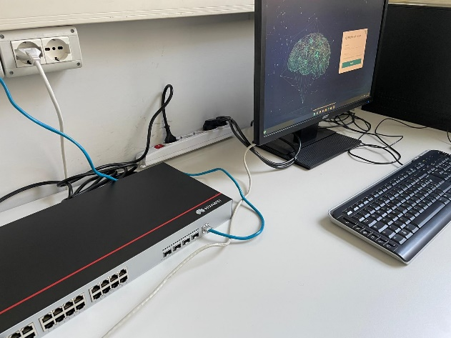
Cloud computing
Laboratorio professionalizzante per la formazione della figura professionale «Cloud Specialist», una delle professioniste più richiesta nel mondo del lavoro. Responsabile di creare e coordinare una strategia per garantire la sicurezza sia dei sistemi interni sia del Cloud.
Progettare, installare e configurare reti di piccole dimensioni utilizzando switch e router,
Progettare, installare, configurare ed amministrare sistemi di virtualizzazione
Implementare e gestire ambienti di cloud computing
Progettare, realizzare, distribuire e gestire la manutenzione di applicazioni e soluzioni basate su servizi cloud
Gestire la manutenzione dei processi

Slide 20
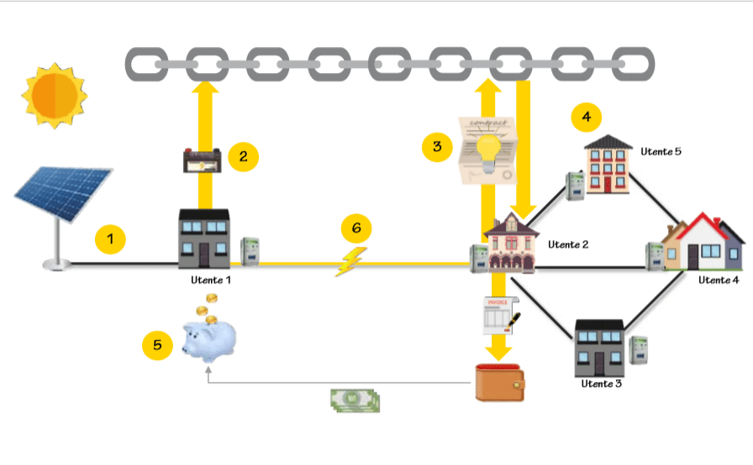
ECONOMIA DIGITALE, E-COMMERCE E BLOCKCHAIN
Aggiornamento dati e ASSET, in
tempo reale, direttamente dal campo
Sensoristica IoT e Domotica I dati vengono estratti in modo sicuro utilizzando i protocolli di sicurezza e la non ripudio del dato stesso
Creazione di vere e proprie strat up “virtuali” multilingue nel settore della vendita on-line di prodotti e/o servizi legati agli indirizzi scolastici (design, moda, beni culturali, turismo...)
Fornire agli studenti le competenze necessarie che permettono di adeguarsi alla nuova era di digitalizzazione (blockchain, bitcoins…) e proiettarli nel mondo del lavoro.

Slide 21
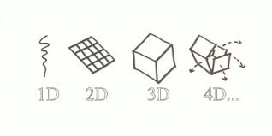
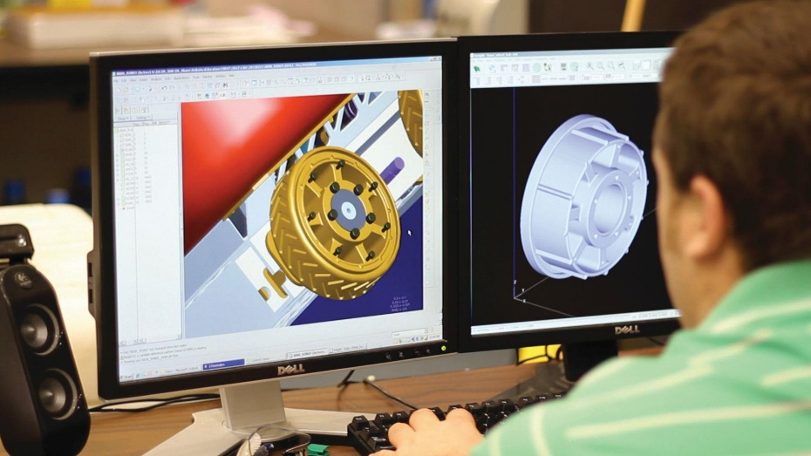
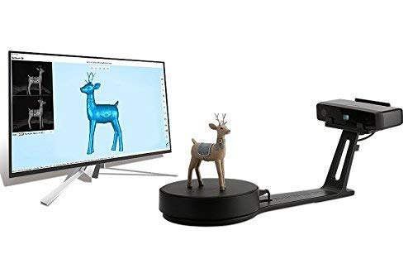
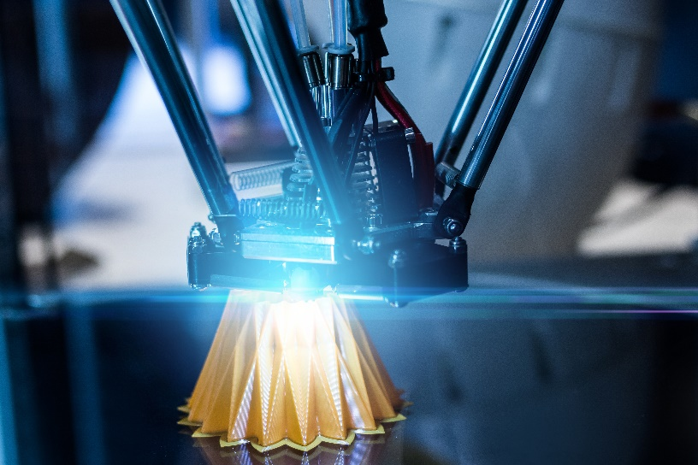
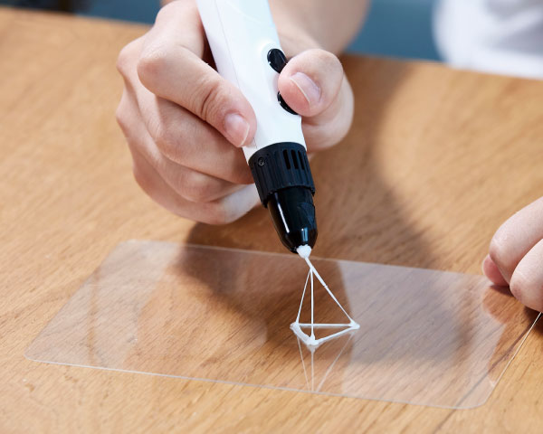
MAKING E MODELLAZIONE E STAMPA 3D/4D
il sistema proposto permette la progettazione, realizzazione e la stampa di prodotti in tre/quattro dimensioni
Software per la progettazione di elaborati: crea, disegna tramite pc o tablet oppure scannerizza un modello con lo Scanner 3D
Stampante 3D: tocca con mano quello che crei digitalmente
Penne 3D
Hardware per la realizzazione di prodotti in 4D: il futuro è in 4D! Oggetti che cambiano col tempo!

Slide 22
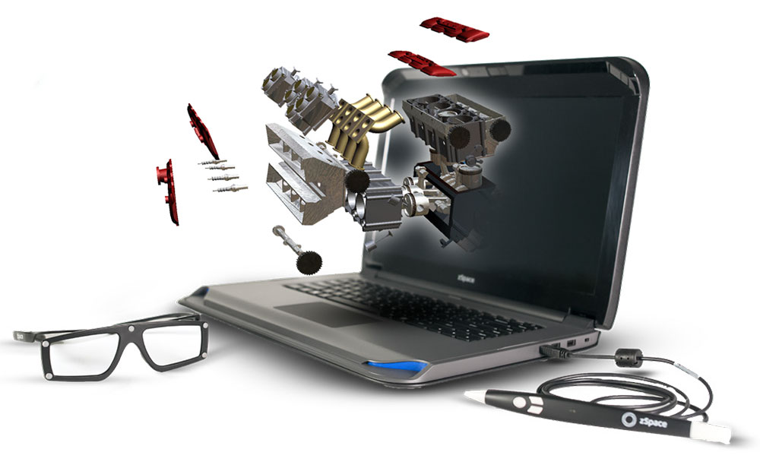
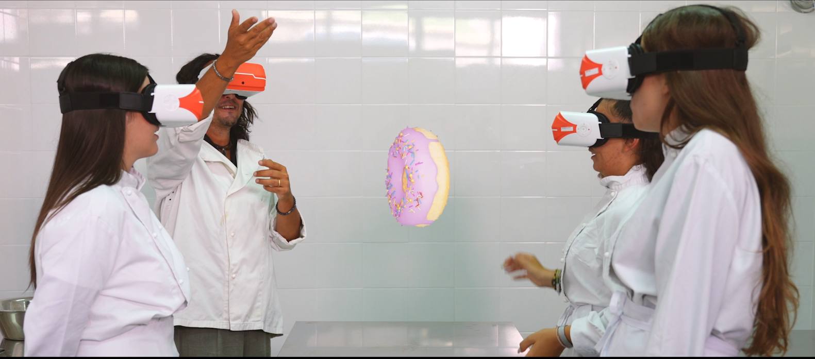
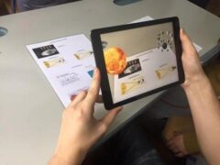
REALTA’ VIRTUALE E AUMENTATA
Software finalizzato all’acquisizione di competenze
formali, non formali ed informali, costruito sulla metodologia della “Didattica per scenari”.
Tablet per realtà aumentata
Visori per la realtà virtuale
Hardware per acquisizione di immagini e video: fotocamere 360°, telecamere professionali…
Hardware olografico: All-In-One con proiezione olografica!

Slide 23
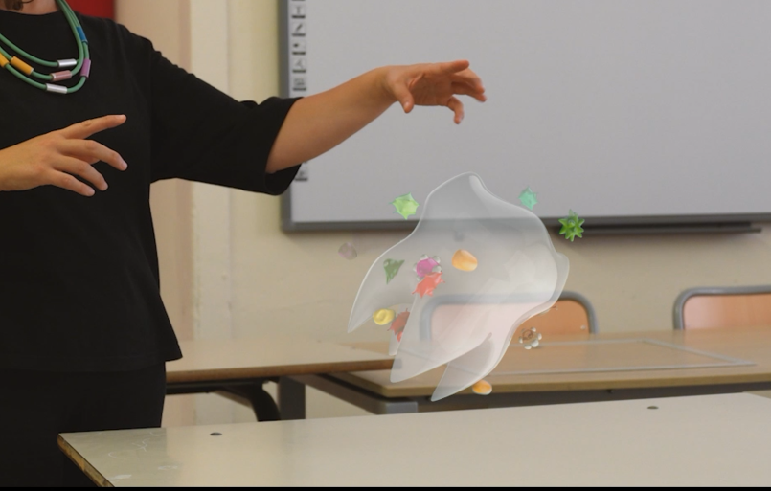
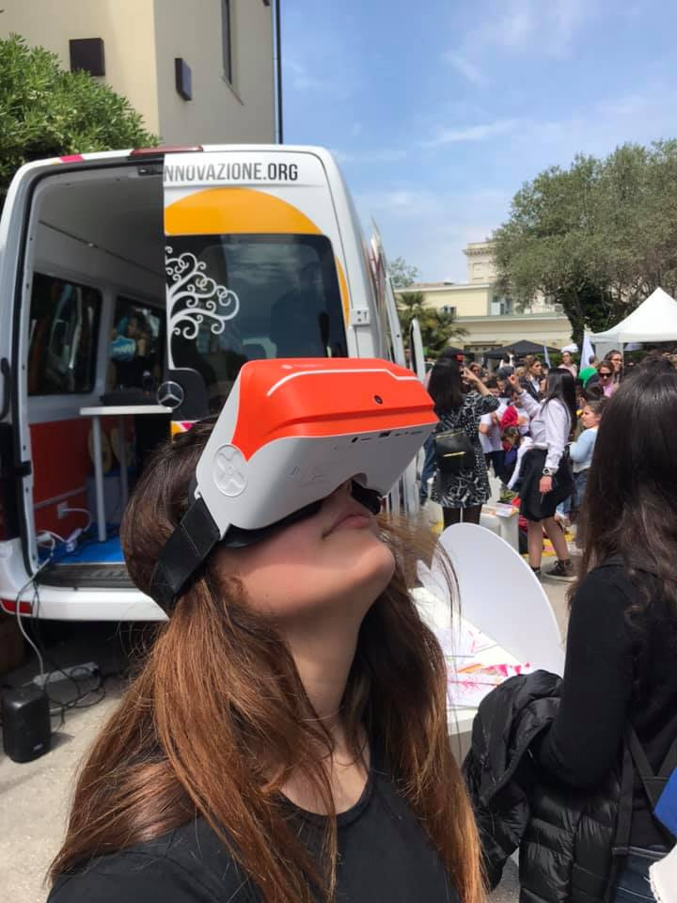
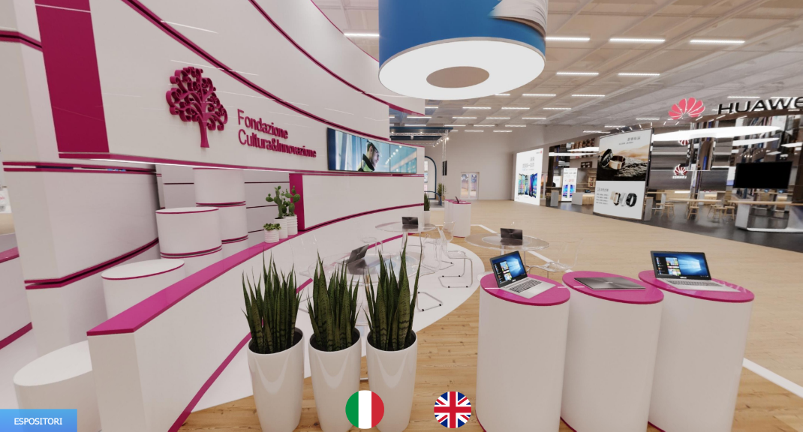
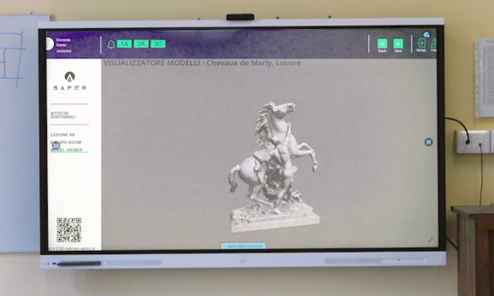
LE NOSTRE ESPERIENZE
Virtual Tour Progettazione e realizzazione di contenuti AR e VR per ogni indirizzo scolastico

Slide 24
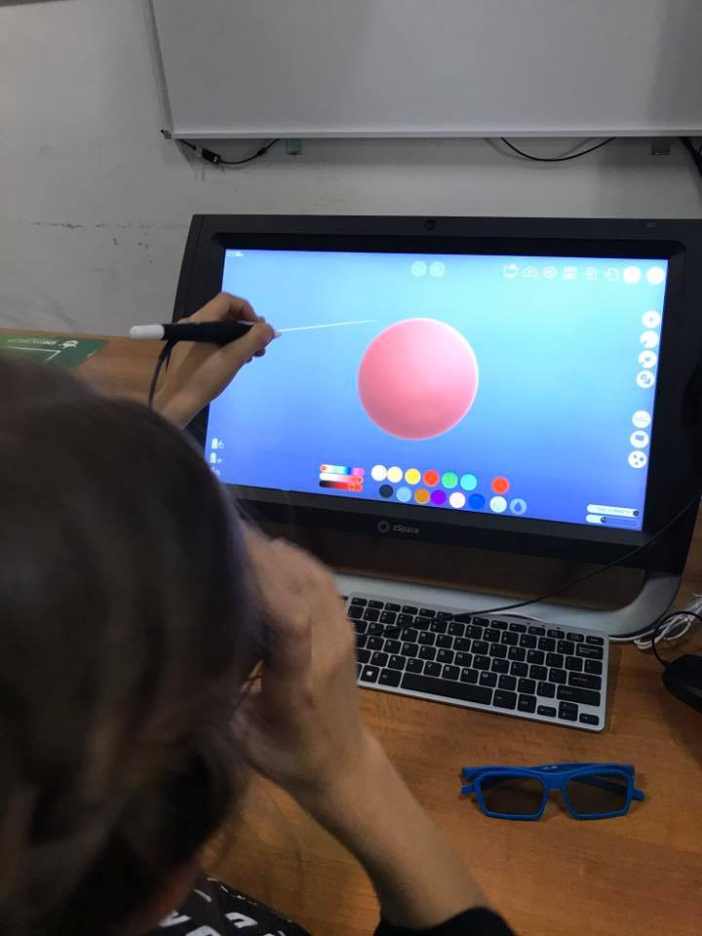
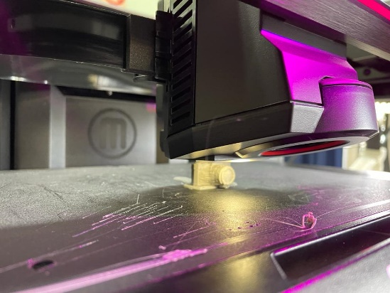
LE NOSTRE ESPERIENZE
LET’S JUMP INTO REALITY: realtà immersiva & lingua inglese
Laboratorio di Moda
DIGITAL
PAPER
Smart School
WEBINARS
PROFESSIONAL DEVELOPMENT & EVENTS
DIGITAL TRAINING
SERVICE

Slide 25
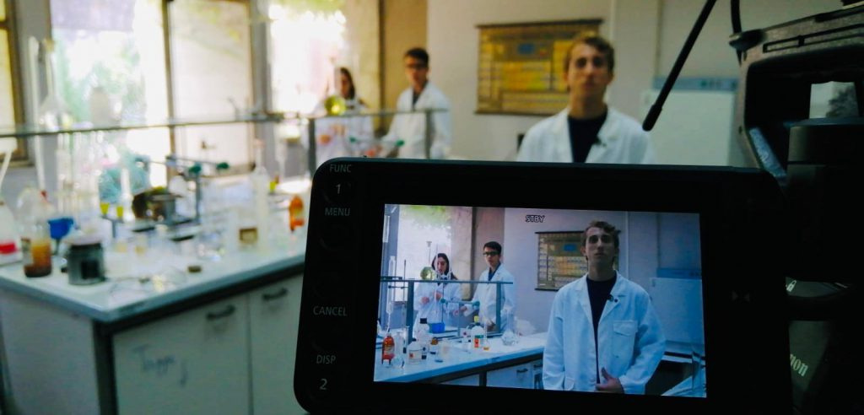
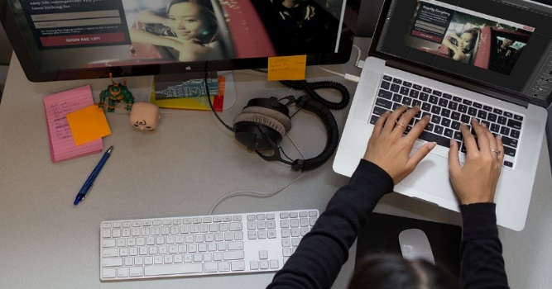
CREAZIONE DI PRODOTTI E SERVIZI DIGITALI
Soluzioni per la progettazione, realizzazione e gestione di contenuti multimediali in ambito digitale.
Laboratorio multidisciplinare per l’editing, Digital Storytelling e la creazione di contenuti destinati al digitale.
&
Hardware in grado di acquisire immagini e video professionali
Software per Editing, montaggio audio-visivo…
All-In-One di ultima generazione
Droni per acquisizioni di immagini
….
COMUNICAZIONE DIGITALE
Laboratorio per la diffusione dei contenuti, prodotti e servizi digitali attraverso tecnologie avanzate!

Slide 26
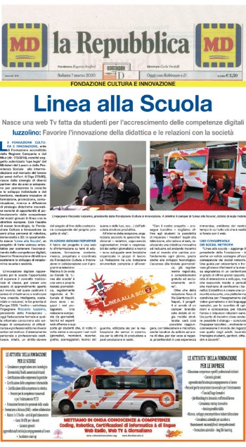
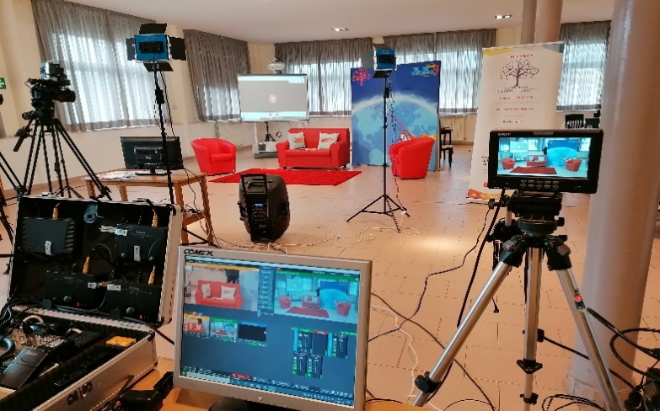
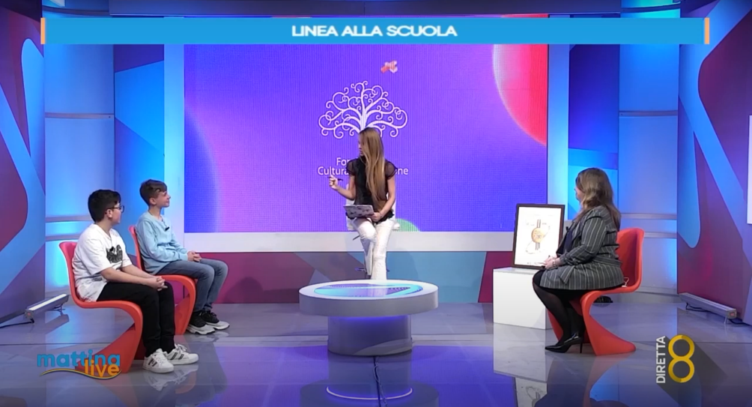
LINEA ALLA SCUOLA
Linea Alla Scuola è una testata giornalistica registrata al Tribunale di Napoli i cui contenuti sono creati dai ragazzi delle istituzioni scolastiche coinvolte.
La Fondazione Cultura&Innovazione utilizzando i diversi canali social coinvolge i ragazzi in attività collegate con la social radio e la social TV, stimolando la loro creatività e aiutandoli a rompere la timidezza nonché ad interagire in modo naturale con il mondo dei mass-media.

Slide 27
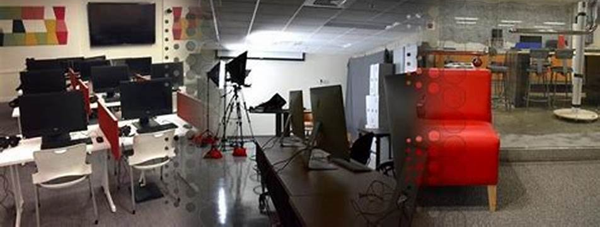
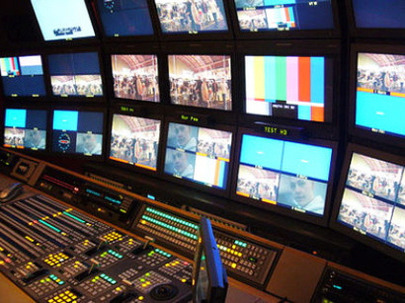
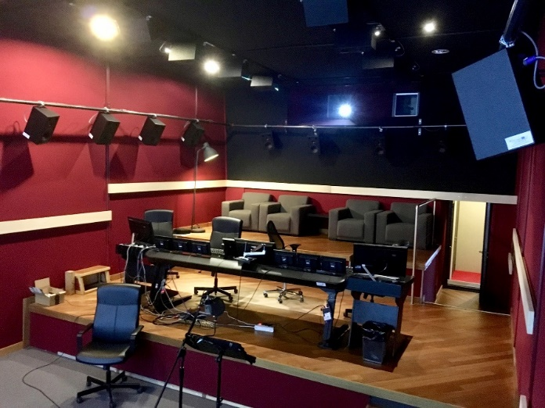
Laboratori ESPERIENZIALI Giornalistisco
Radiofonico- Televisivo
Registrazione podcast
AudioVisivo
Storytelling
Gamification
realtà virtuale, aumentata e immersiva….
…
Molto altro

Slide 28
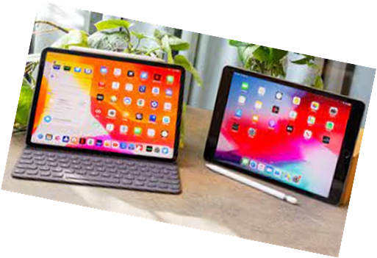
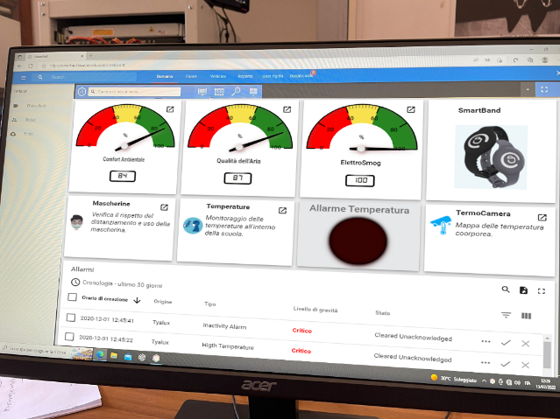
Tutti i percorsi sono attuabili in bundle con soluzioni e tecnologie adeguate ai piani di lavoro relativi all’amministrazione, alla formazione, ai docenti, alle relazioni con le famiglie ed alla sicurezza.
Hardware dedicati (tavolette grafiche, notebook, tablet, pc all-in-one…)
Software per la didattica
Strumentazioni ad hoc per la realizzazione dei percorsi8
Scopri tutti i nostri dispositivi

Slide 29
percorsi formativi per sostenere la transizione digitale
DIGITALIZZAZIONE AMMINISTRATIVA
LEADERSHIP DELL'INNOVAZIONE
Nuovo codice degli appalti
Piattaforme e-learning
Metodologie MePa : Procedure
service learning
Digitalizzazione Amministrativa
Gare d'appalto
Digitalizzazione nelle scuole
SPAZI E AMBIENTI
Cybersecurity
Sicurezza Sul Lavoro
Gamification
Rendering
TECNOLOGIE INCLUSIVE
Tecnologie assistive digitali per la didattica inclusiva
Applicazioni software inclusivE

Slide 30
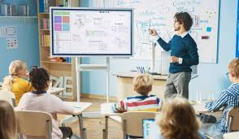
METODOLOGIE DIDATTICHE
Metodologie didattiche primaria
Strumenti digitali innovativi
Metodologie per l'inclusione
Storytelling
CURRICULO SCOLASTICO
PEI
Curriculo Scolastico
CURRICOLO SCOLASTICO E LA TRANSIZIONE DIGITALE
PENSIERO COMPUTAZIONALE
La Logica Dell'insegnamento
pensiero comutazionale a scuola
Coding e robotica a scuola
INTELLIGENZA ARTIFICIALE
Big DATA
robotica Nao
COMPETENZE SPECIALISTICHE II CICLO
Stampa 3D
fotografia digitale
fumettistica in 3d
cinema come nuovo strumento didattico
MAKING, SENSORISTICA E IOT
IoT
sensoristica

Slide 31
Alcuni dei Nostri Partner

Slide 32
LE NOSTRE ESPERIENZE

Slide 33
Contattaci per maggior informazioni!
www.culturaeinnovazione.org info@culturaeinnovazione.org
Tel. 081.5571611 www.culturaeinnovazione.org

